Slide 1
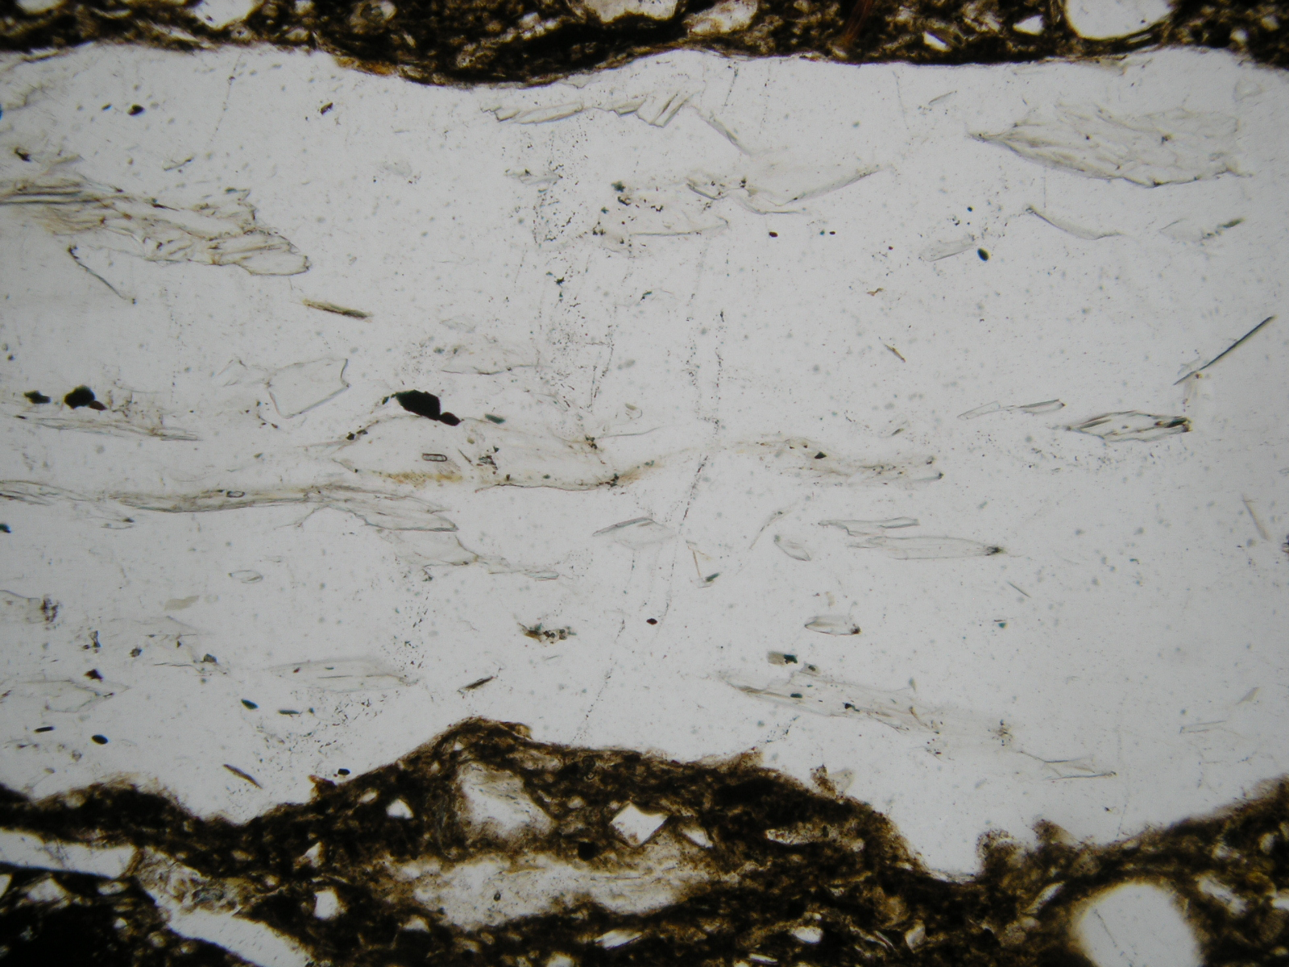
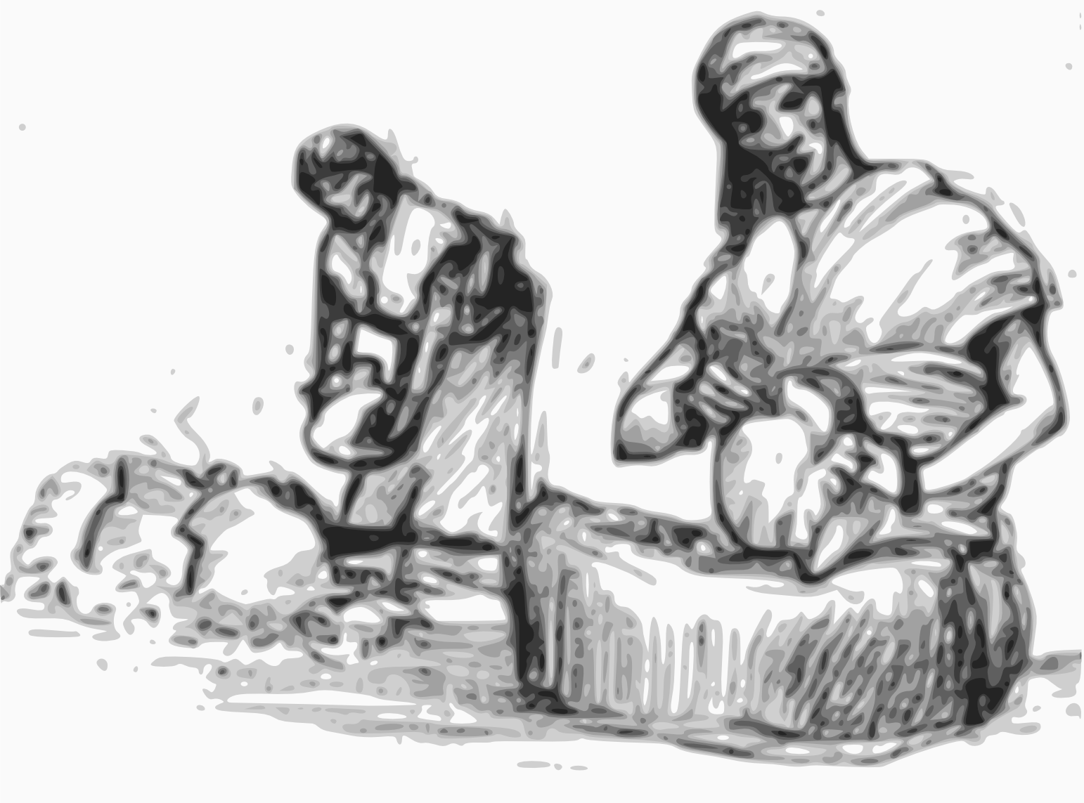


Advances in
material analyses of ceramic
Jan Petřík

Slide 2
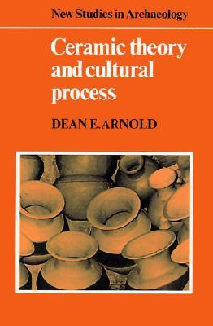
Basic concepts
Material Science Paradigm:
Materials selection and processing associated with production
result in an artefact that, in addition to its style has a particular
structure and composition (Kingery 1996)
Material studies stages (Tite 2001)
stage - the reconstruction of production,
distribution and use
2. stage - interpretation of this reconstructed
life cycle in order to provide a better understanding
of the people who produced,
distributed and use them

Slide 3

Etic x Emic Information (Arnold 1971)
Etic – crosscultural and directly measurable
Emic – culturally embedded and its context
specific nature must be therefore discovered

Slide 4
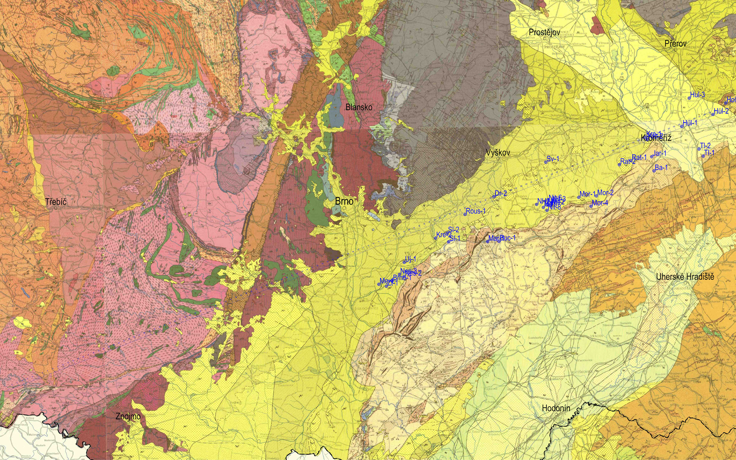
Hlavní principy určování provenience:
“koncept geologické provenience”
“hrnčíř nechodí daleko” (D. Arnold)
“kritérium četnosti”

Slide 5
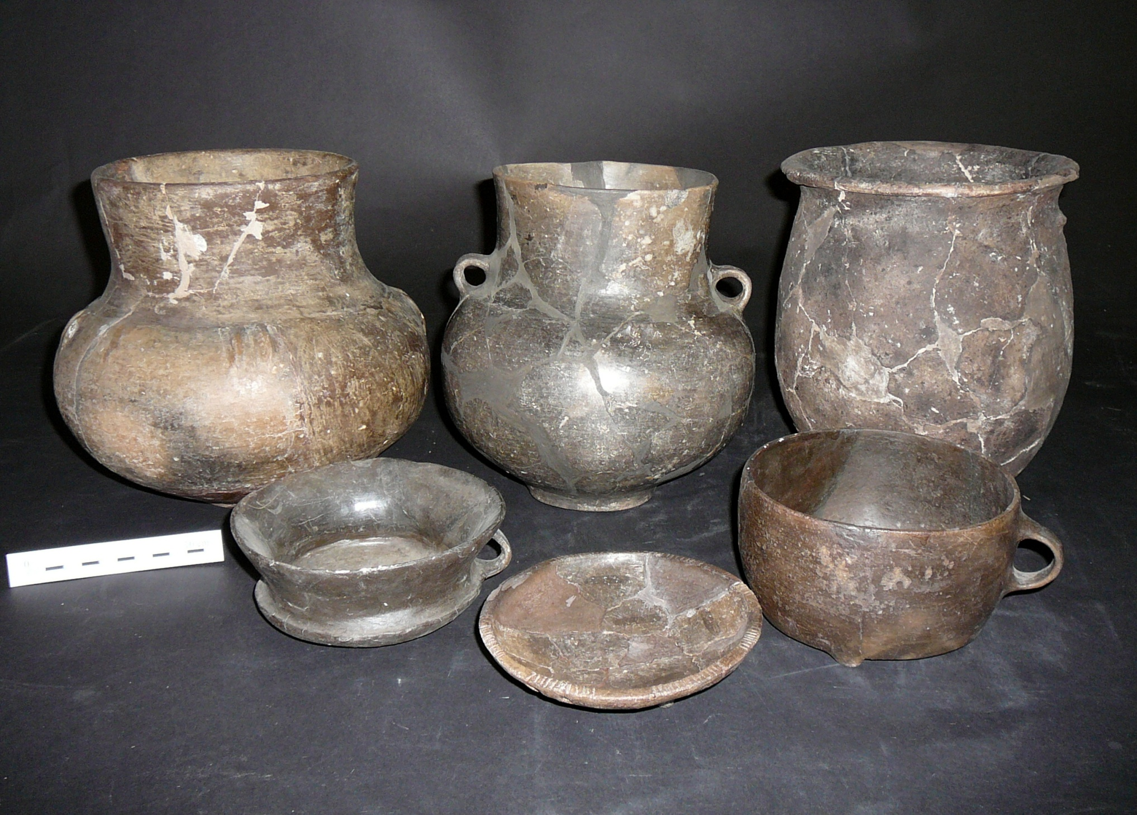

Slide 6
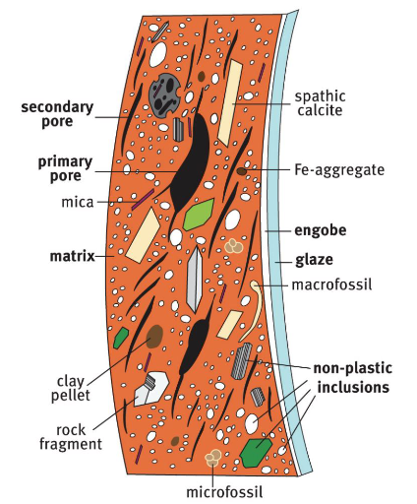
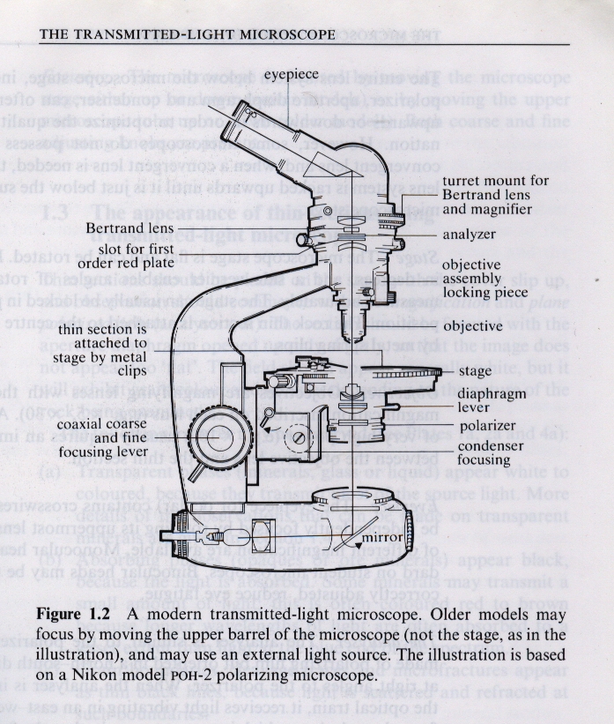
Petrography and optical microscopy

Slide 7
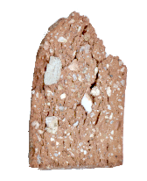
Inkluze – základní hmota – póry

Slide 8
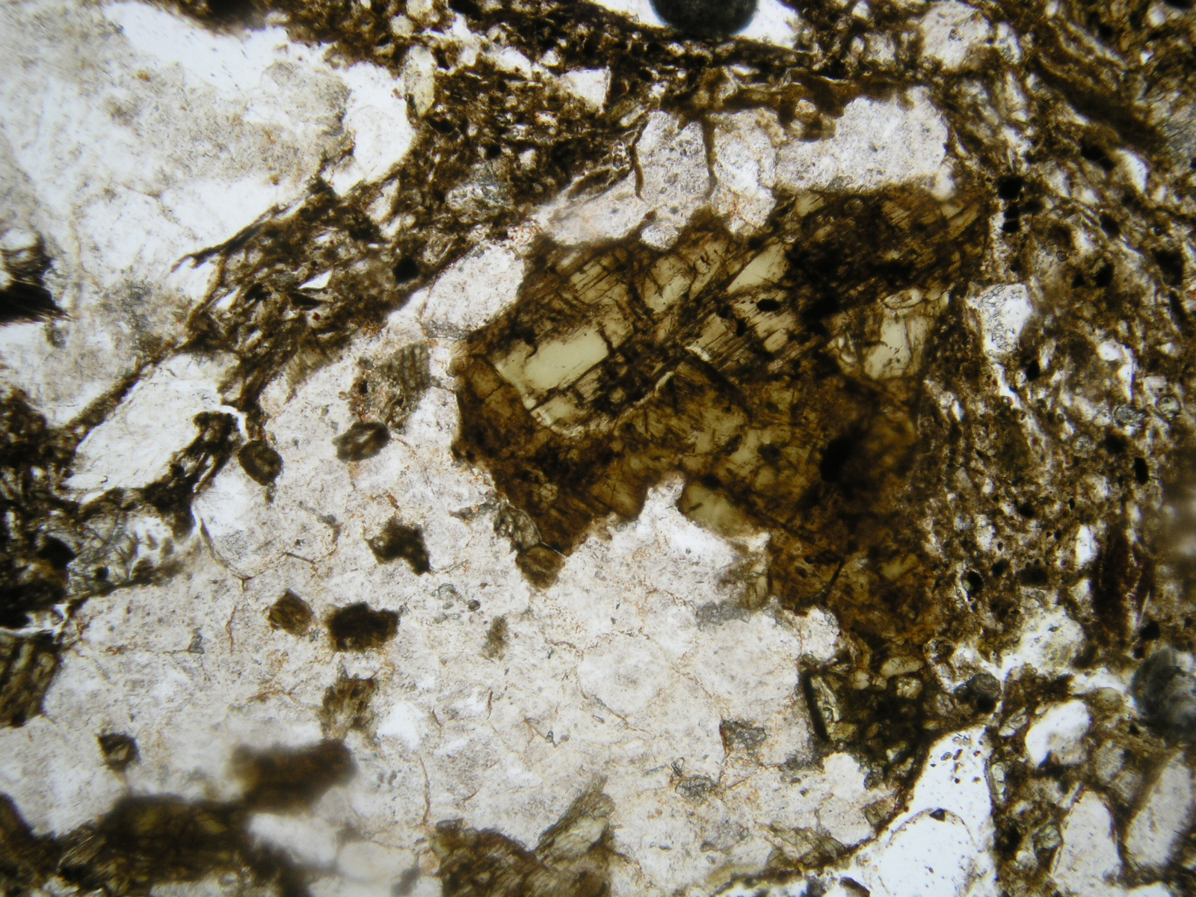
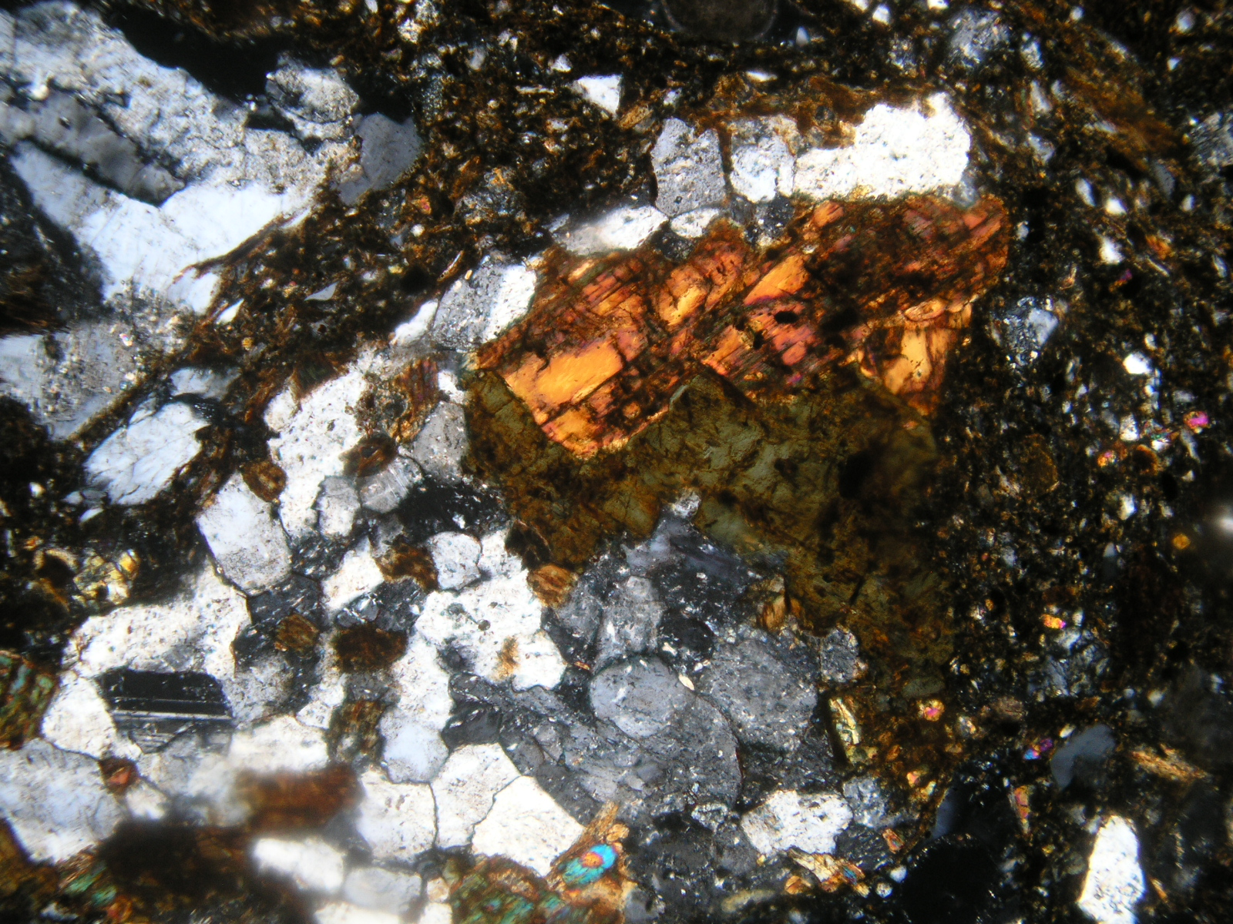
Polarizační mikroskopie

Slide 9
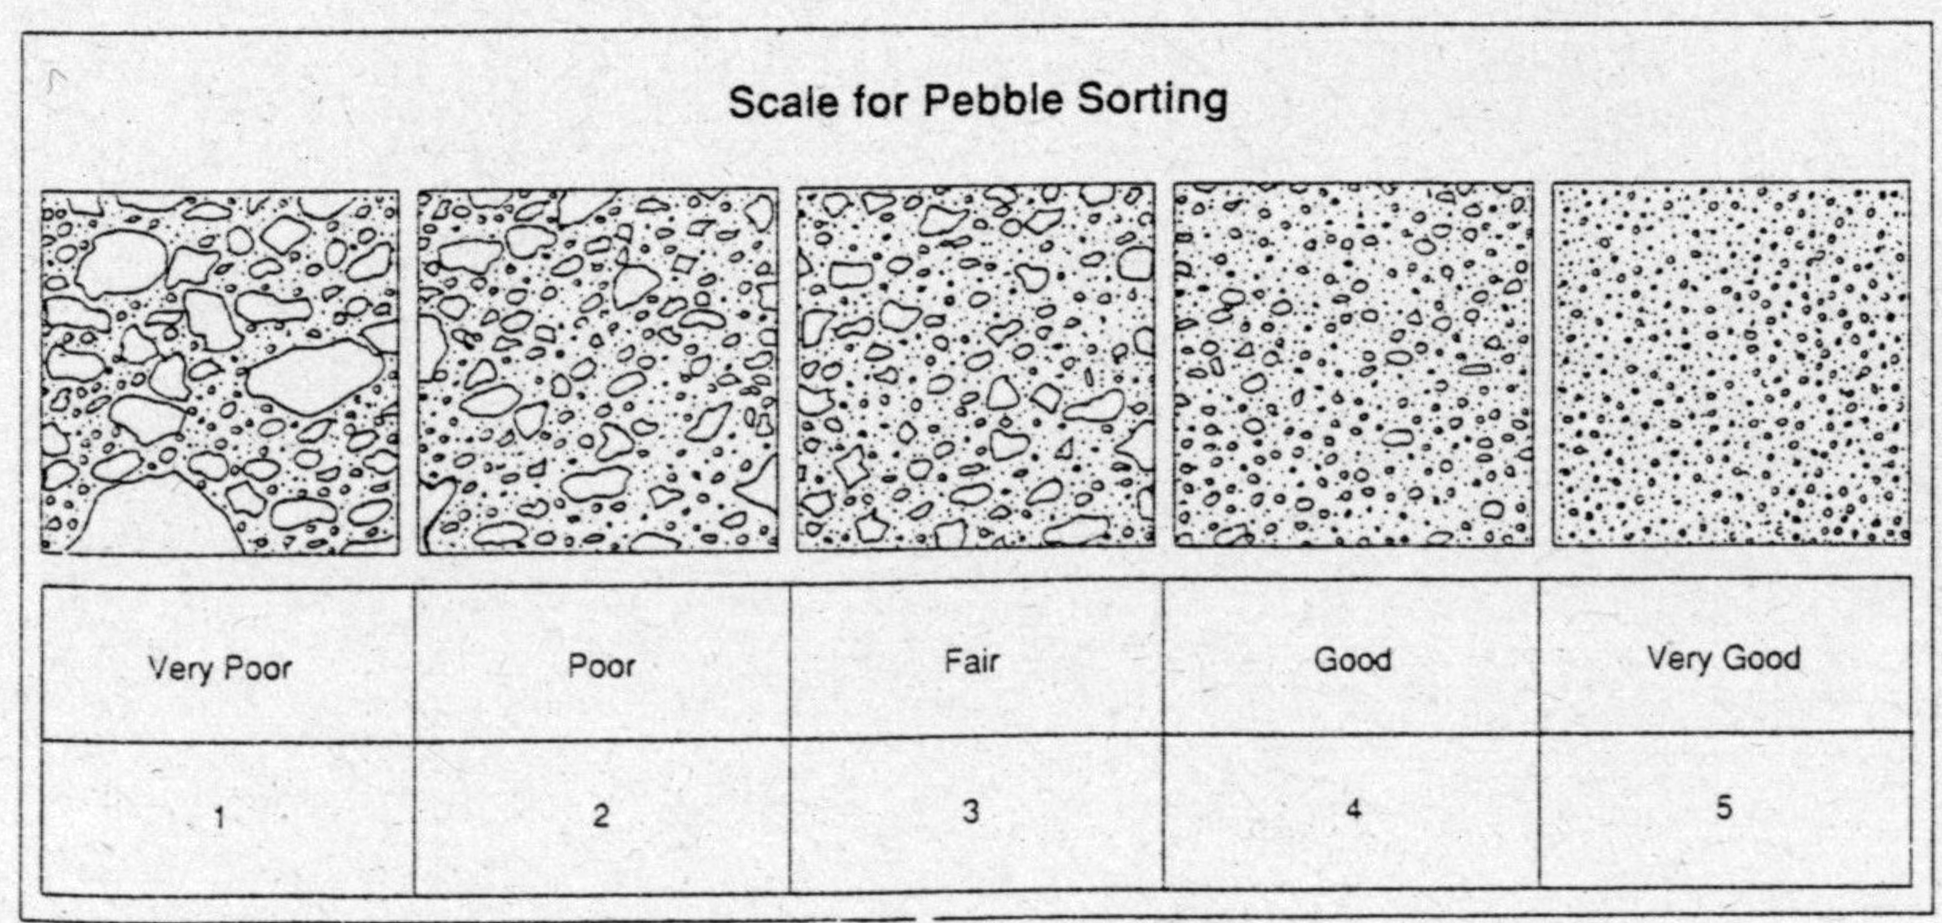
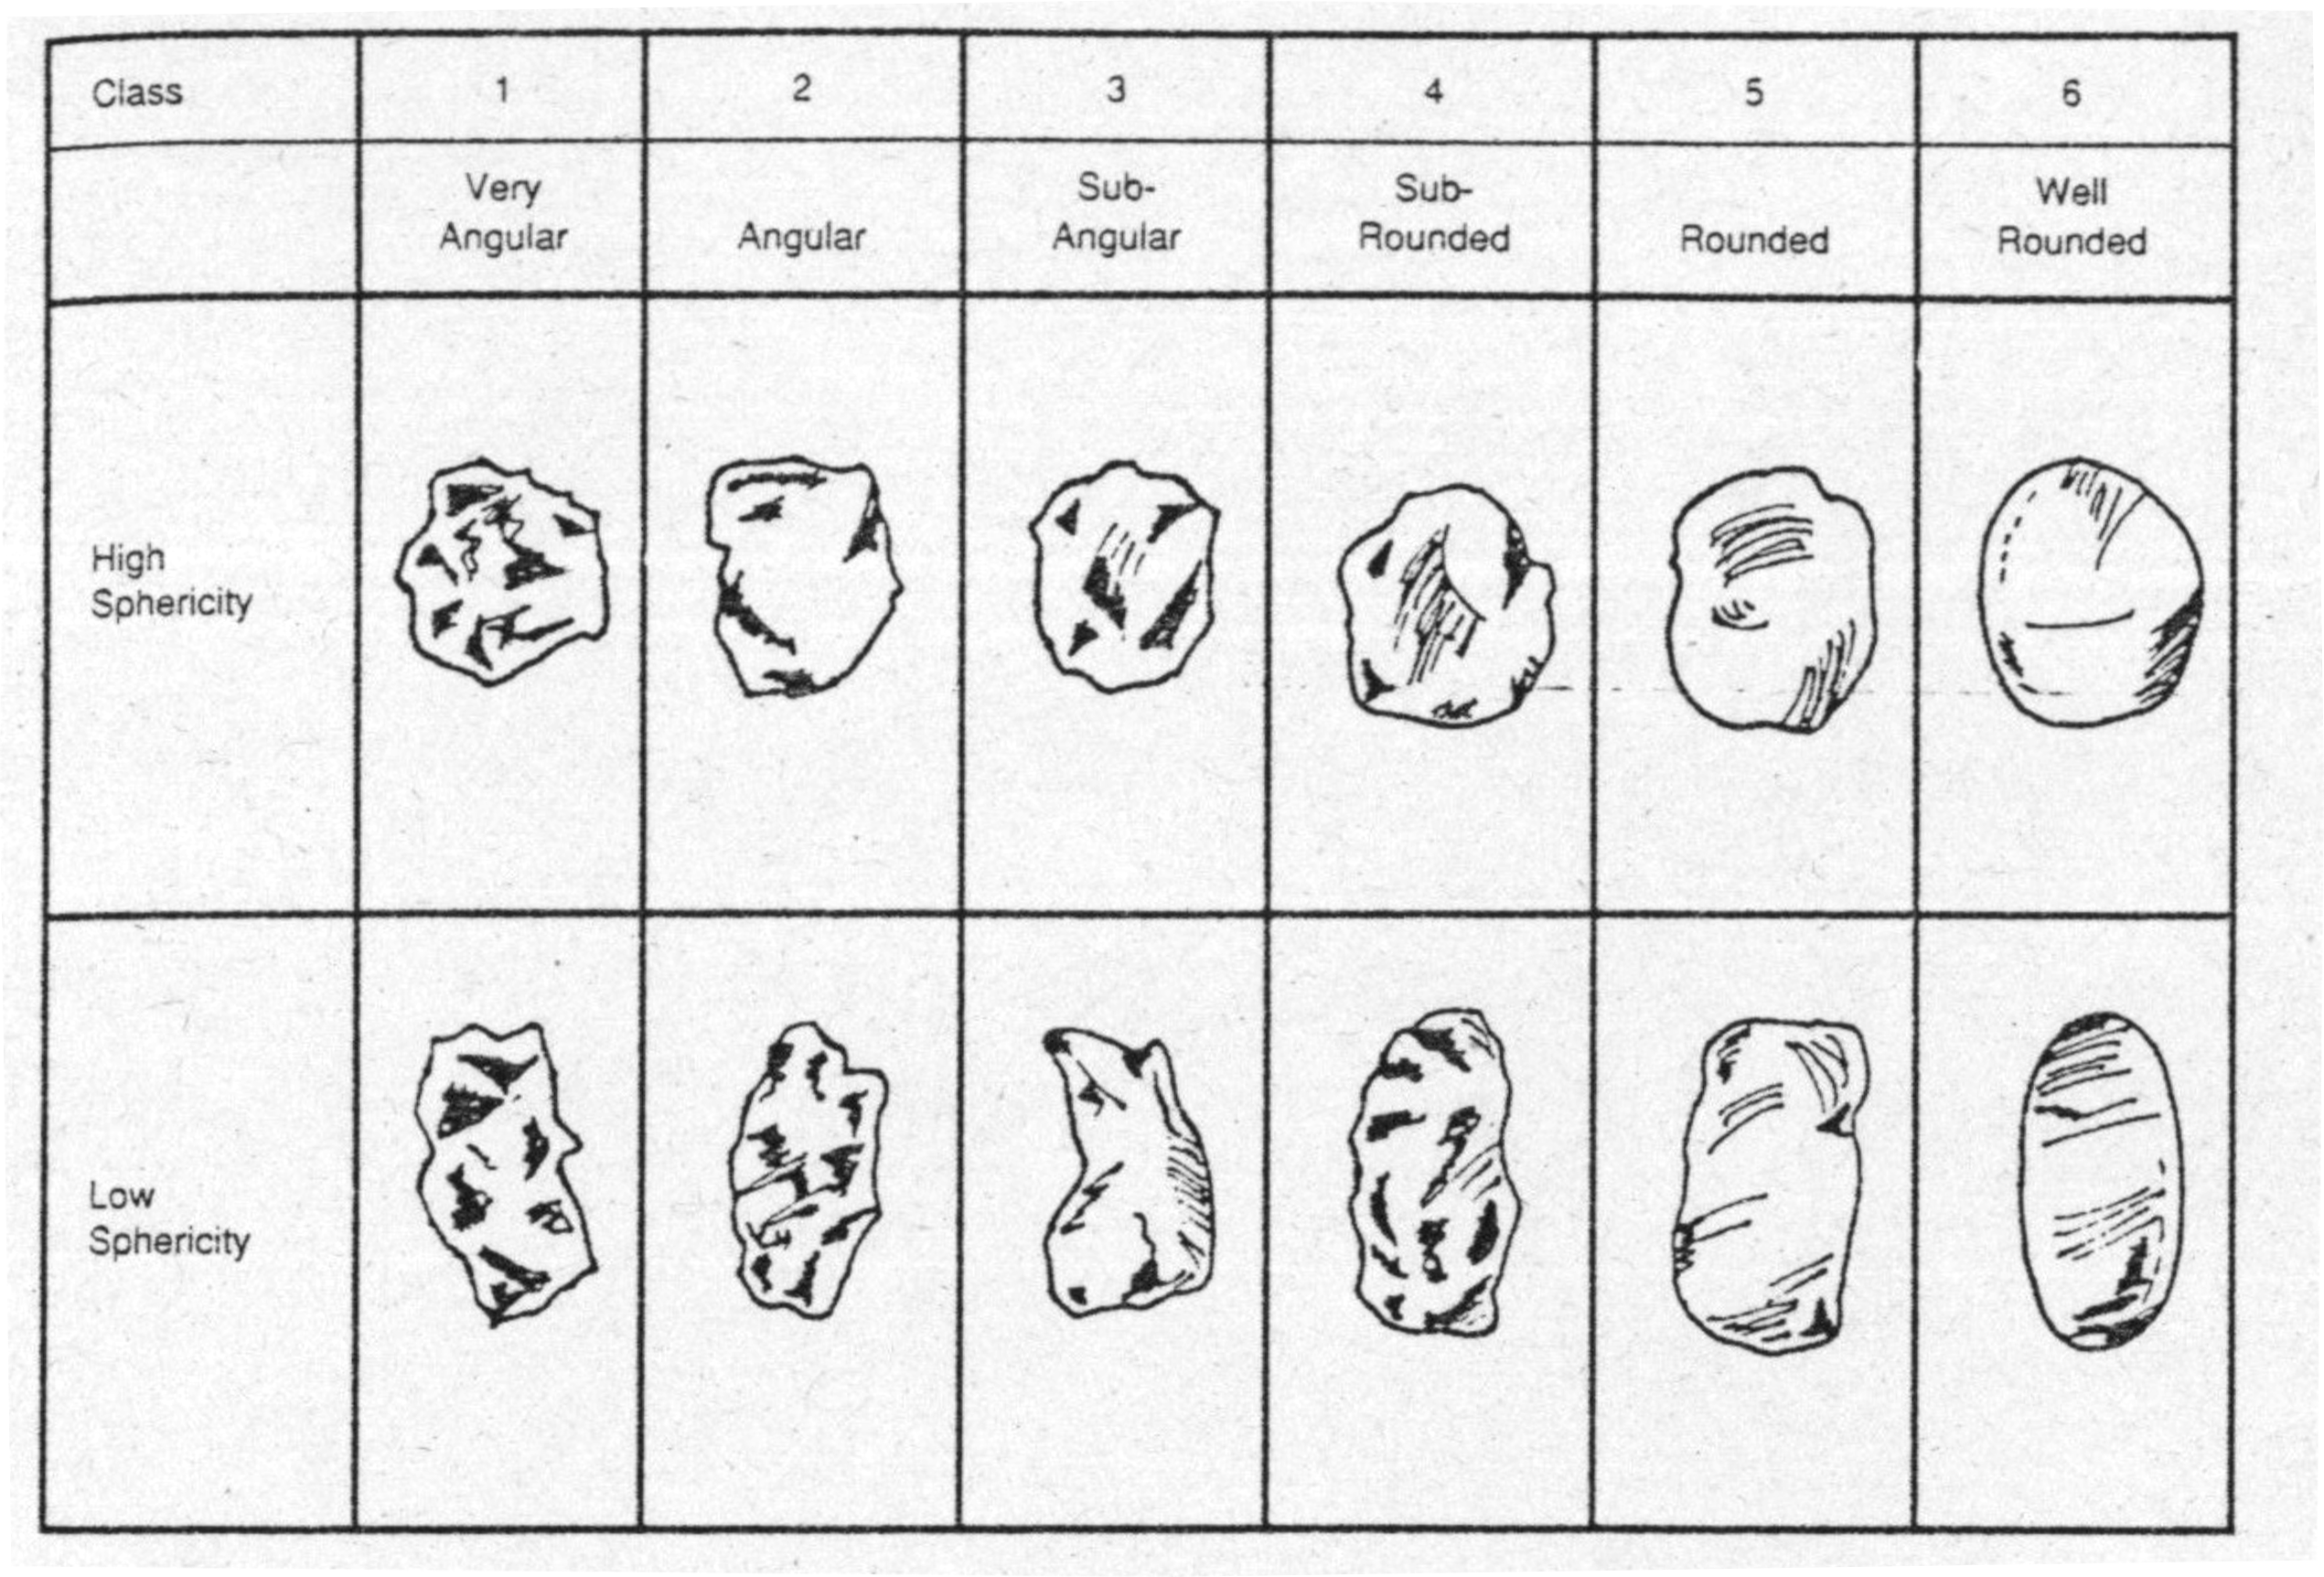
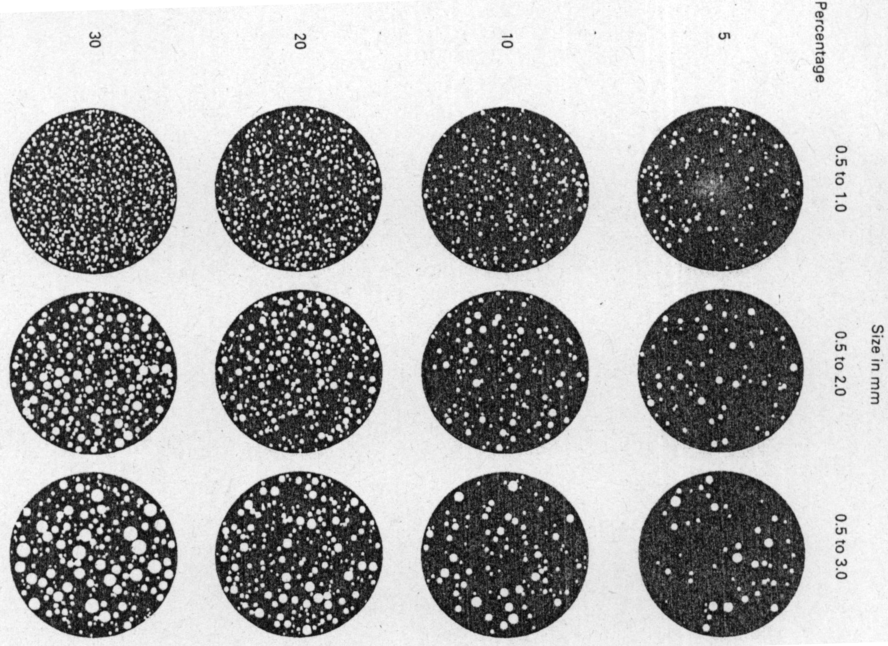
Optické vlastnosti
Zastoupení pórů, aplastik a matrix
Vytřídění
Sféričnost a zaoblenost zrn
Množství inkluzí

Slide 10
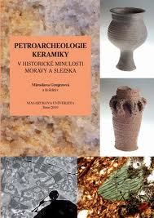
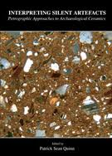
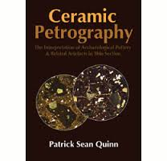
Keramická mikropetrografie

Slide 11
Strukturní parametry
Množství inkluzí
Vytřízenost
Sféričnost a zaoblenost
Spacing

Slide 12
Inkluze (aplastika, ostřivo)
Mohou a nemusí být přidávány záměrně
Lze to zjistit jen v některých případech
Některé inkluze mohou definovat konkrétní provenienční nebo technologickou skupinu

Slide 13
Určení úlomků hornin a minerálů
- určení suroviny
- informace o technologických postupech
- východisko pro zjišttění variability

Slide 14
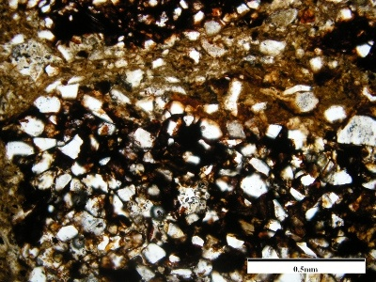
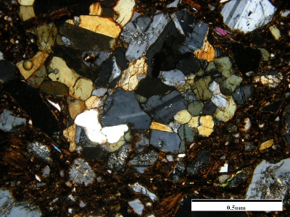
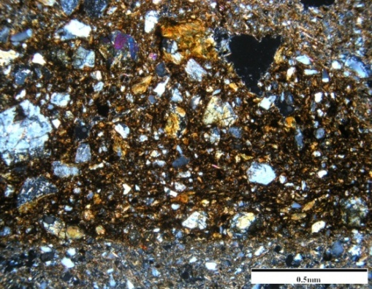
Geological provnience
Basic principles:
"Concept of geological provenance„
- unique rocks and minerals
Belongs to uniq geological unis
"The potter doesn't go far for clay„
- cca 3-5 km according to ethnography (Arnold)
"Criterion of frequency„
- most frequent ware is local
ferrous sandstone
fabric
amphibolitic diorite
fabric
Epidote schist fabric
Notes:
14
14

Slide 15
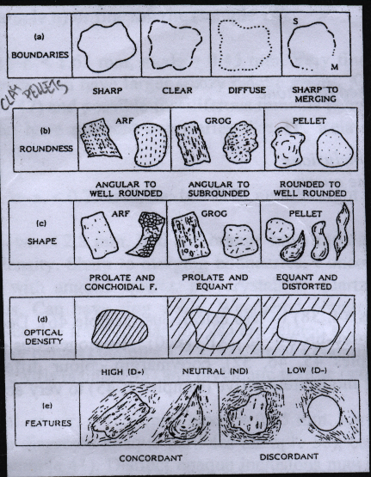
Plastické inkluze
Při makroskopické deskripci mohou být makroskopicky rozeznatelné podle barvy a stavby
Jejich identifikace je však většinou možná až ve výbrusovém preparátu

Slide 16
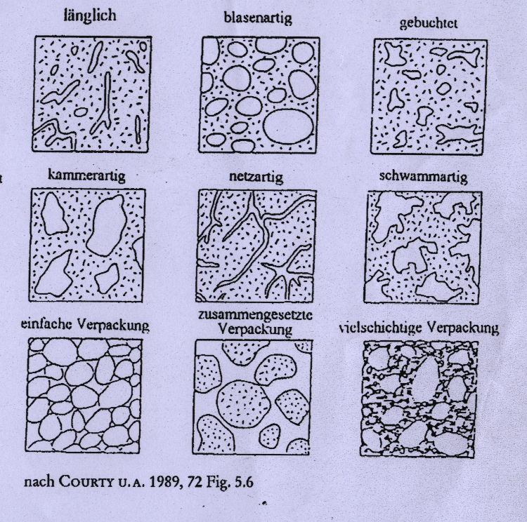
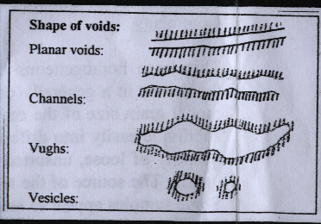
Póry
Velikost, tvar

Slide 17
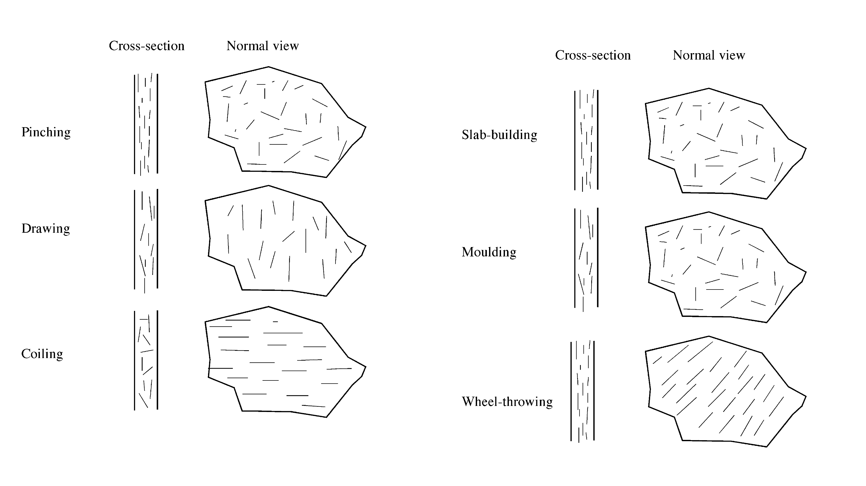
Identifikace formovací techniky

Slide 18
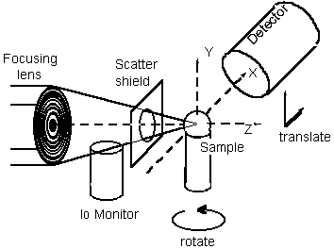
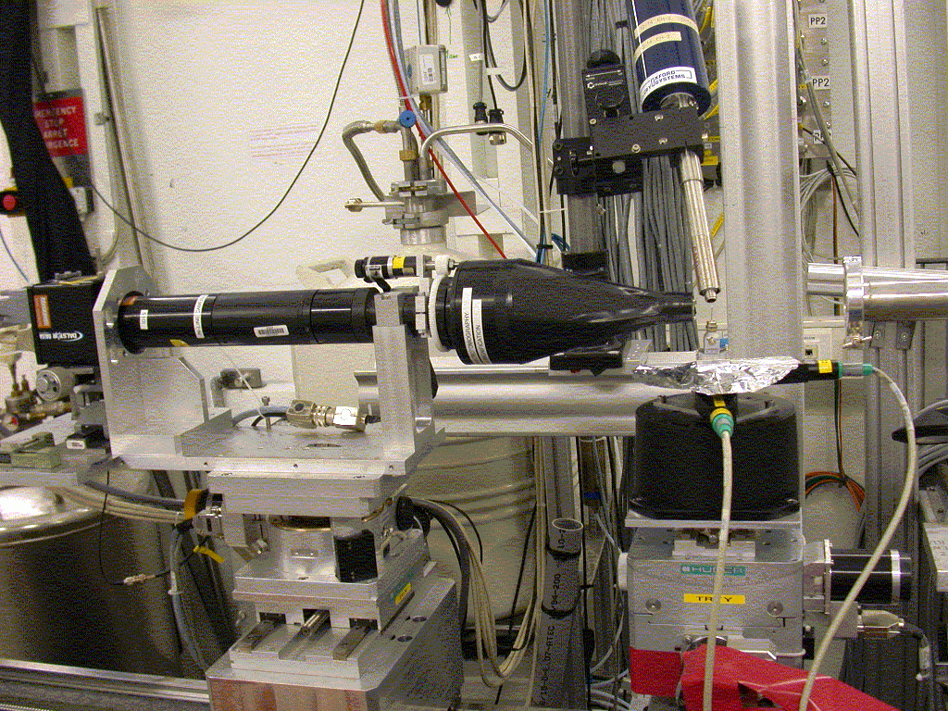
Microtomography
Application:
Identification and orientation of the temper and voids
= identification of forming techniques

Slide 19
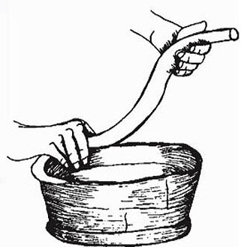
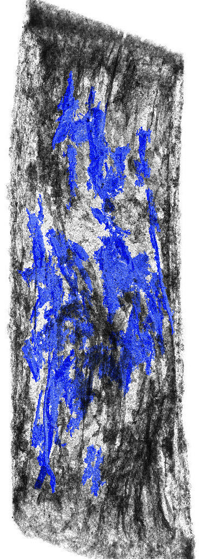
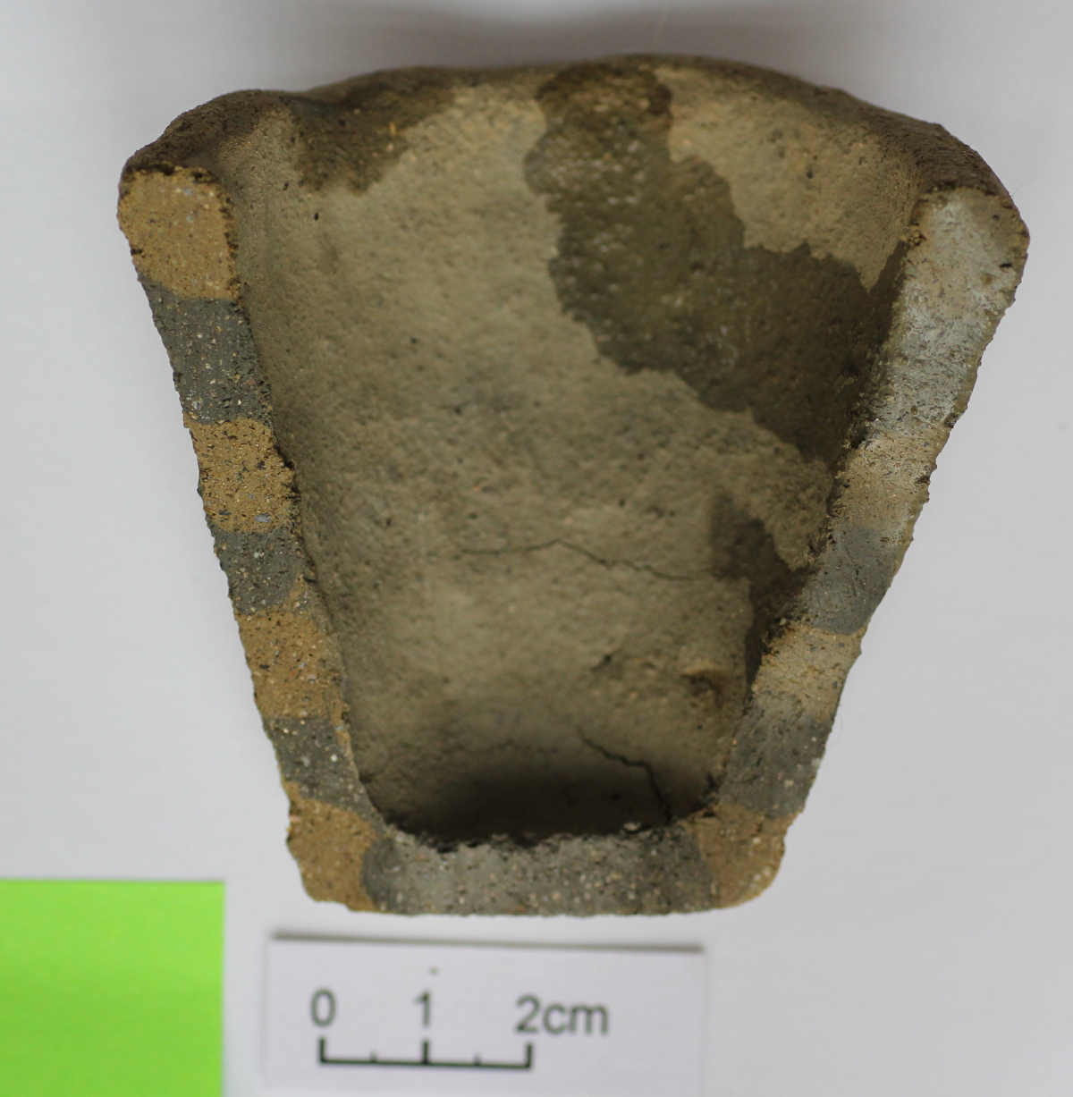
Coiling
(válečky)

Slide 21
Matrix
Optickými metodami lze stanovit pouze barvu
Minerály tvořící matricx jsou pro optické studium příliš malé
LA-ICP-MS, SEM -EDX

Slide 22
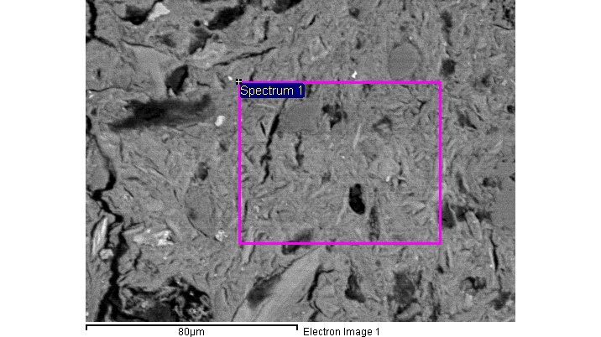
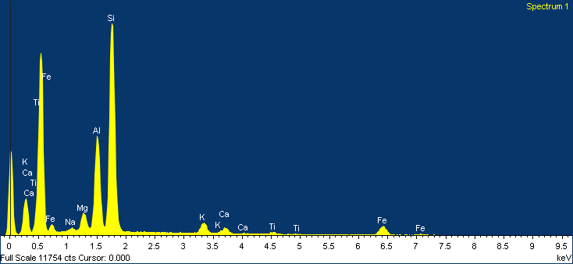
SEM - EDX

Slide 23
Závěr:
1) Aplastika umožňují identifikovat surovinu a její provenienci
2) Póry odráží vlastnosti suroviny, ale svou morfologií také formovací techniky
3)Základní hmotu nelze studovat jen opticky

Slide 24
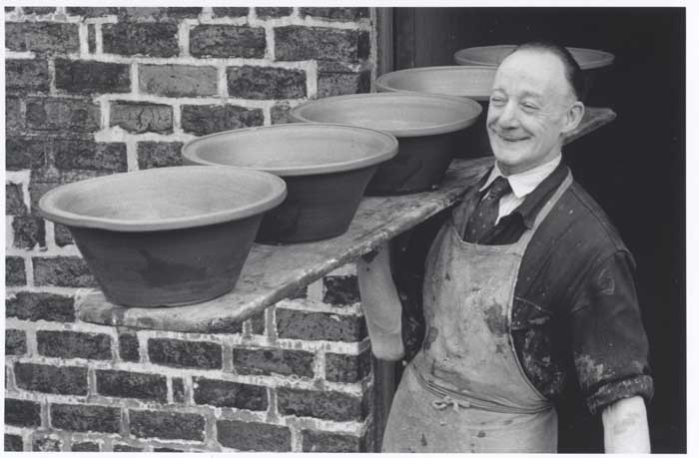
Identifikace provenienčních a produkčních skupin
Isaac Button Country Potter, Filmed by John Anderson Robert Fournier, Slide Loans (Ceramics) 1965,m Yorkshire film archive

Slide 25
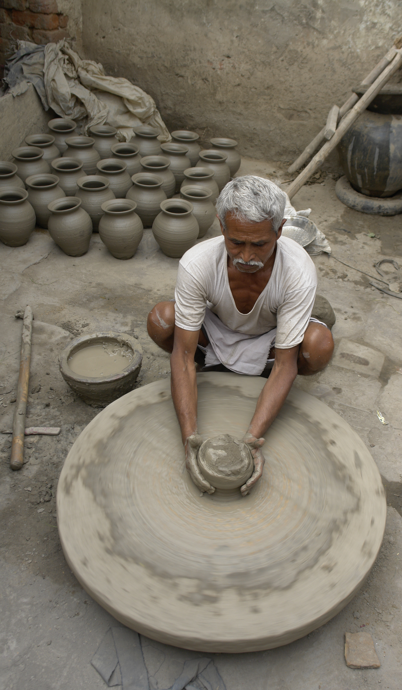
Obsah
- Produkční skupina
- Makroskopická klasifikace
- Mikroskopická klasifikace
- Celkový chemismus
- Mikrochemické analýzy
- Provenience
Jaura, India (wikimedia commons)

Slide 26
Produkční skupiny
(Fabric group, technologická skupina)
- Specifická kombinace inkluzí, základní hmoty a pórů vytvářející určitý kus keramiky (nebo výbrus), či složením si odpovídající skupinu keramiky (nebo výbrusů) označujeme jako “fabric”
- Jedna PS by měla souviset s určitou surovinou zpracovanou určitou technologií

Slide 27
???
- Neexistuje jednoduché kritérium, které je charakterizuje (jsou to mnohorozměrné entity)
- Některá kritéria není možno kvantifikovat
- Autoři mají rozdílný přístup

Slide 28
Grouping
Lumpers x Splitters
Produkční typ (Fabric type) – může být i variace v jedné nádobě (např. ox a redox. Části)
Na základní úrovni je třízení výbrusů za určitých okolností zvládnutelné i bez znalosti mineralogie a petrografie

Slide 29
Určení úlomků hornin a minerálů
- určení suroviny
- informace o technologických postupech
- východisko pro zjištění variability a provenience

Slide 30
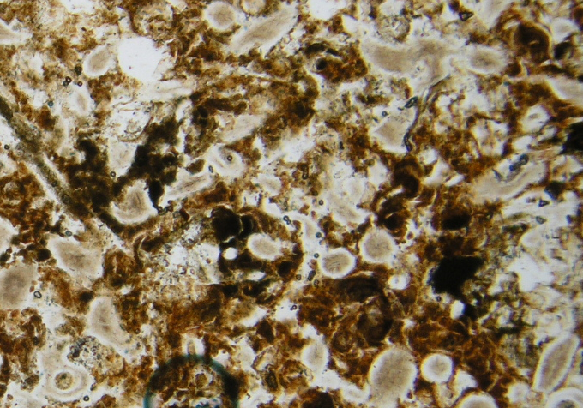
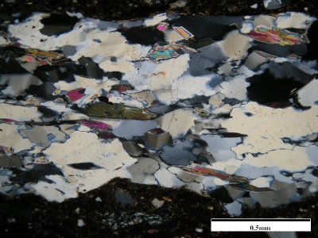
Micropetrography
Fabric groups
ferrous sandstone
fabric
Limestone and chert fabric
amphibolitic diorite
fabric
Epidote schist fabric
metamorphic rock fabric
Notes:
30
30

Slide 31
Celkový chemismus
- lab XRF, portable XRF
Stopové prvky a vzácné zeminy
- NAA
- ICP-MS, LA-ICP-MS, WD-XRF

Slide 32
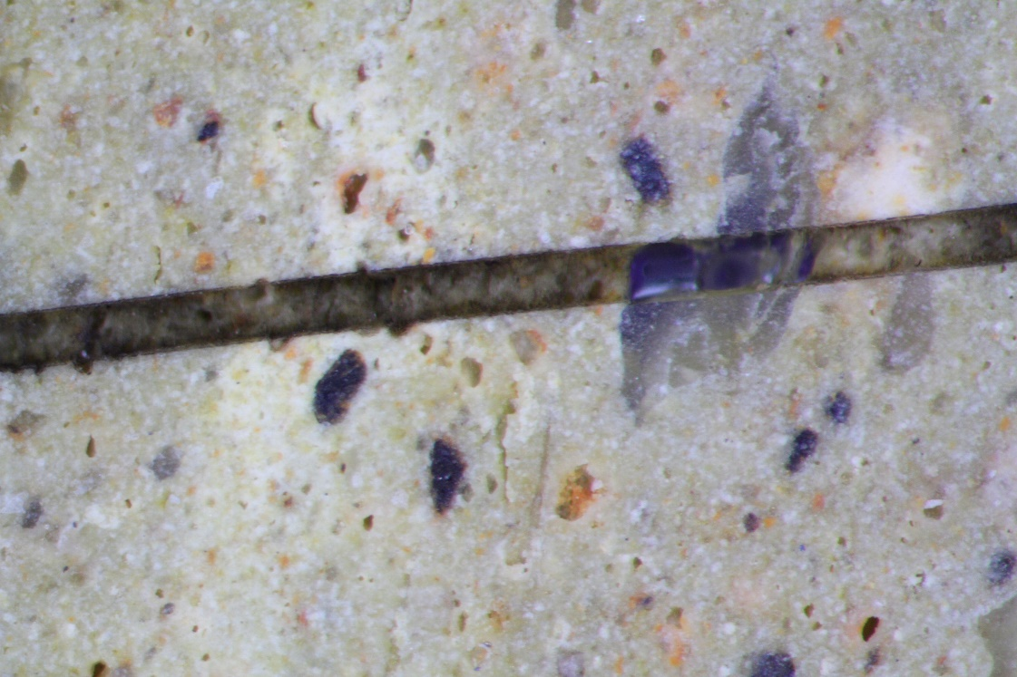
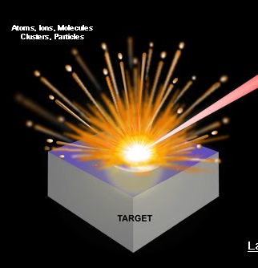
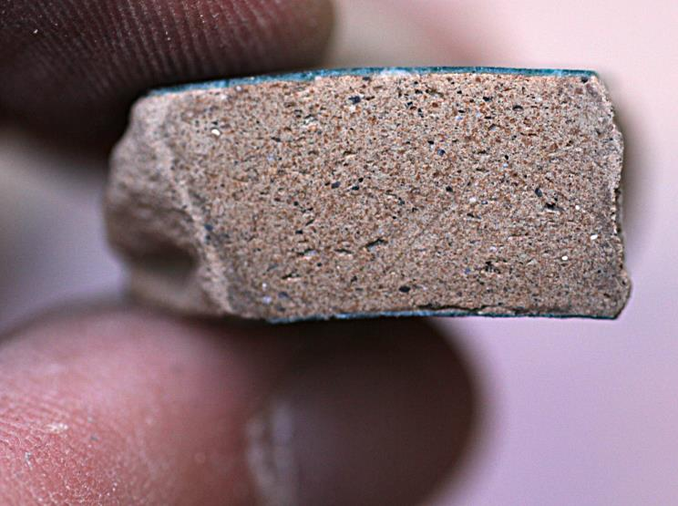
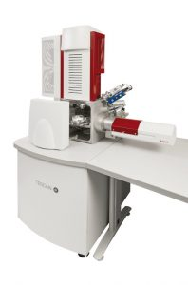
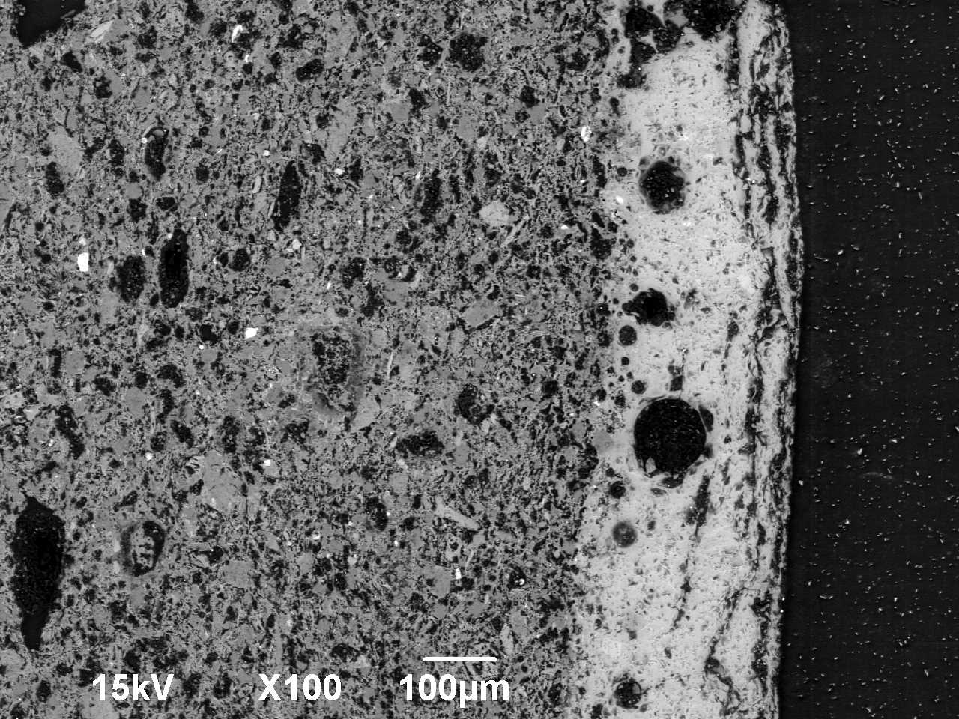
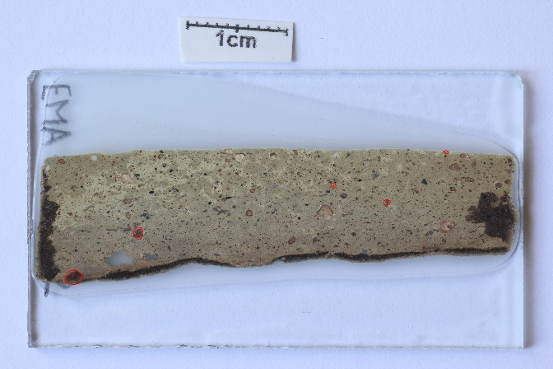
Laser ablation (LA-ICP-MS) and scanning electron microscopy (SEM-EDX)

Slide 33
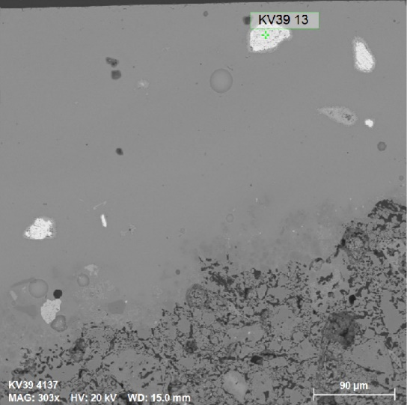
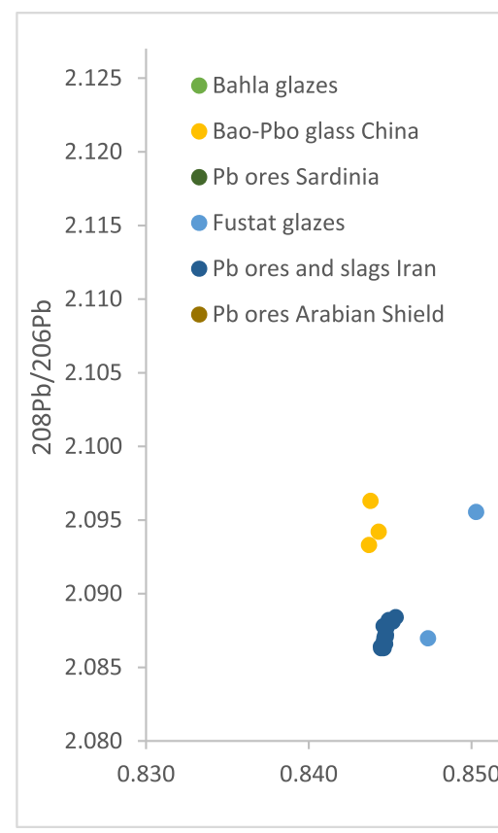
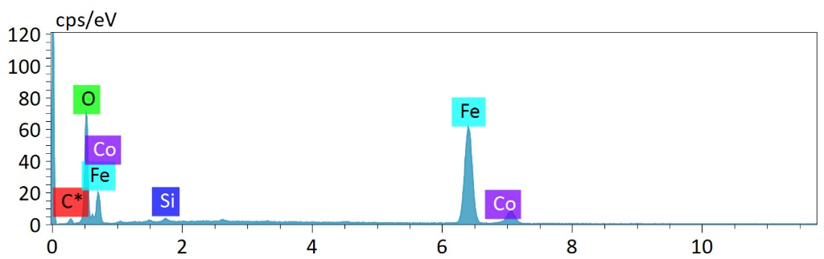
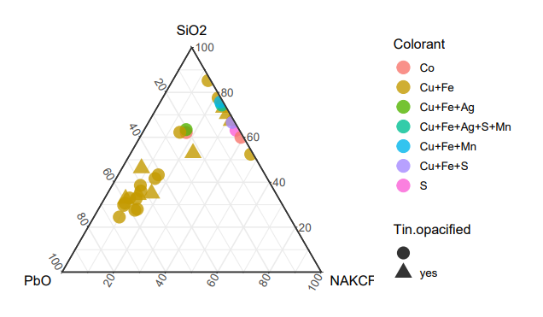
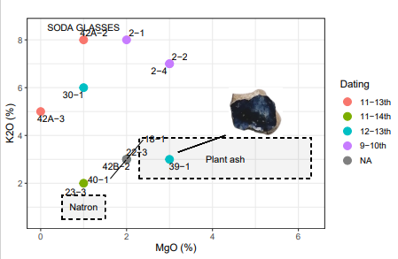
Glazes: colorants and classification
According to Tite and Freestone

Slide 34
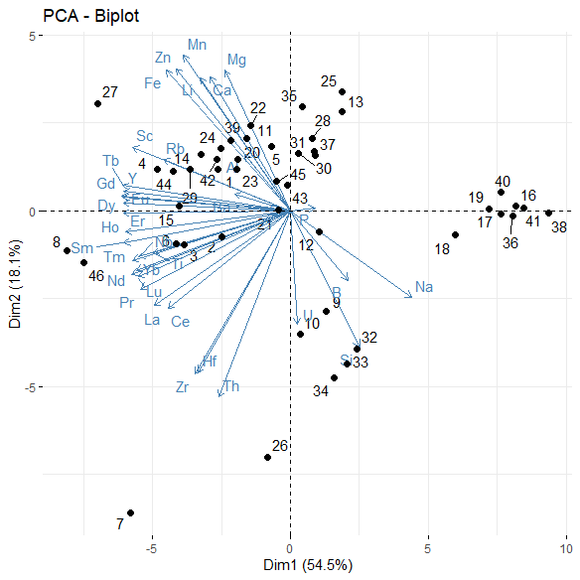
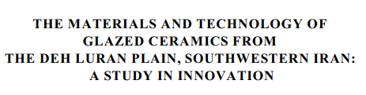
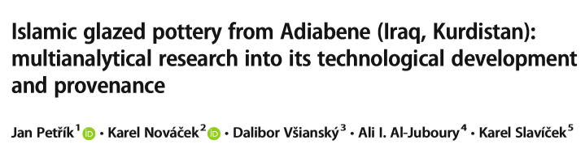
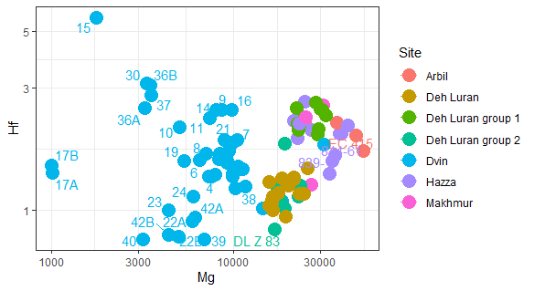
Chemical composition of ceramic paste:
Key to provenance?

Slide 35
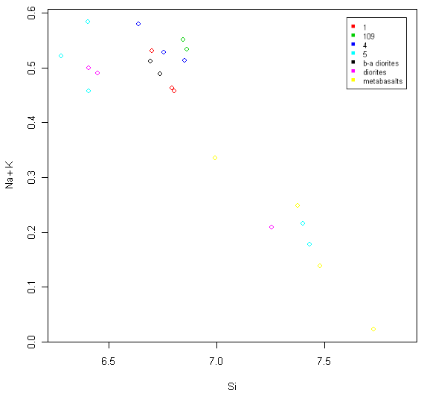



Mikrosonda
- amfiboly
Notes:
35

Slide 36

Syntéza makroskopických, geochemických a mikroskopických dat

Slide 37



Cluster analysis of autoscaled K, Ca, Ti, V, Cr, Mn, Fe, Co, Cu, Zn, Rb, Sr, Y, Zr (euclidian distances, ward method)
?
Loess, lake sediments,
tertiary limestones
and clays
Amphibole diorites,
Metamorphites,
granitoides
Metamorphites, Siltstones
Sandstones, Epidotoides, Diorites
Notes:
37

Slide 38






Fuzzy clustering
Metamoprphites,
Clastic sediments
Local carbonates
Igneous rocks,
Quartz, Feldspar

Slide 39

Provenience
Rešerše
Terén
Další analytika

Slide 40
K dalšímu čtení
Peacock, D. M. S. (1977): Ceramics in Roman and medieval archaeology, in Pottery and commerce. Characterization and trade in Roman and later ceramics (ed D P S Peacock), 21-33
Lička, M. (1974): Použití petrografie při určování provenience prehistorické a protohistorické keramiky. ČNM v Praze 143, 188-195.
Gregerová et al. 2010: Petrografie keramiky. Brno.
Quinn, P. (ed.): Interpreting Silent artefacts. 2011: Oxford.
Quinn, P. (2013): Ceramic Petrography. Oxford
Orton, C. - Tyers, P. - Vince, A. (1993): Pottery in archaeology. Cambridge.
Daszkiewicz, M. - Baranowski, M. (2011): The potential of macroscopic identification of Laboratory-defined Provenance Groups. The case of So-called Pergamenian Sigillata from Delos, Greece. In: Études et Travaux 24, 42-50.

Slide 41

Thank you for your attention
After O. Nieuwenhuyse 2006

Slide 42

Děkuji za pozornost

